Slide 1
Scientific Writing Framework
(論文執筆の型)
Environmental Prediction Science Laboratory
Center for Environmental Remote Sensing / Institute of Advanced Academic Research
version August 2025

Slide 2
Version updates
2024/05 1st version released
2025/08 some updates
  added paragraph writing
  added arcanum

Slide 3
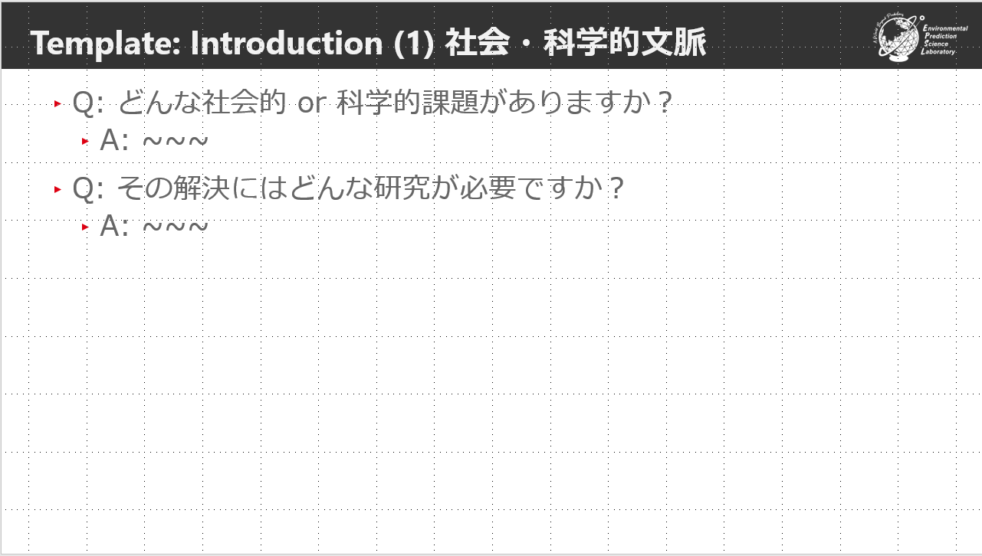
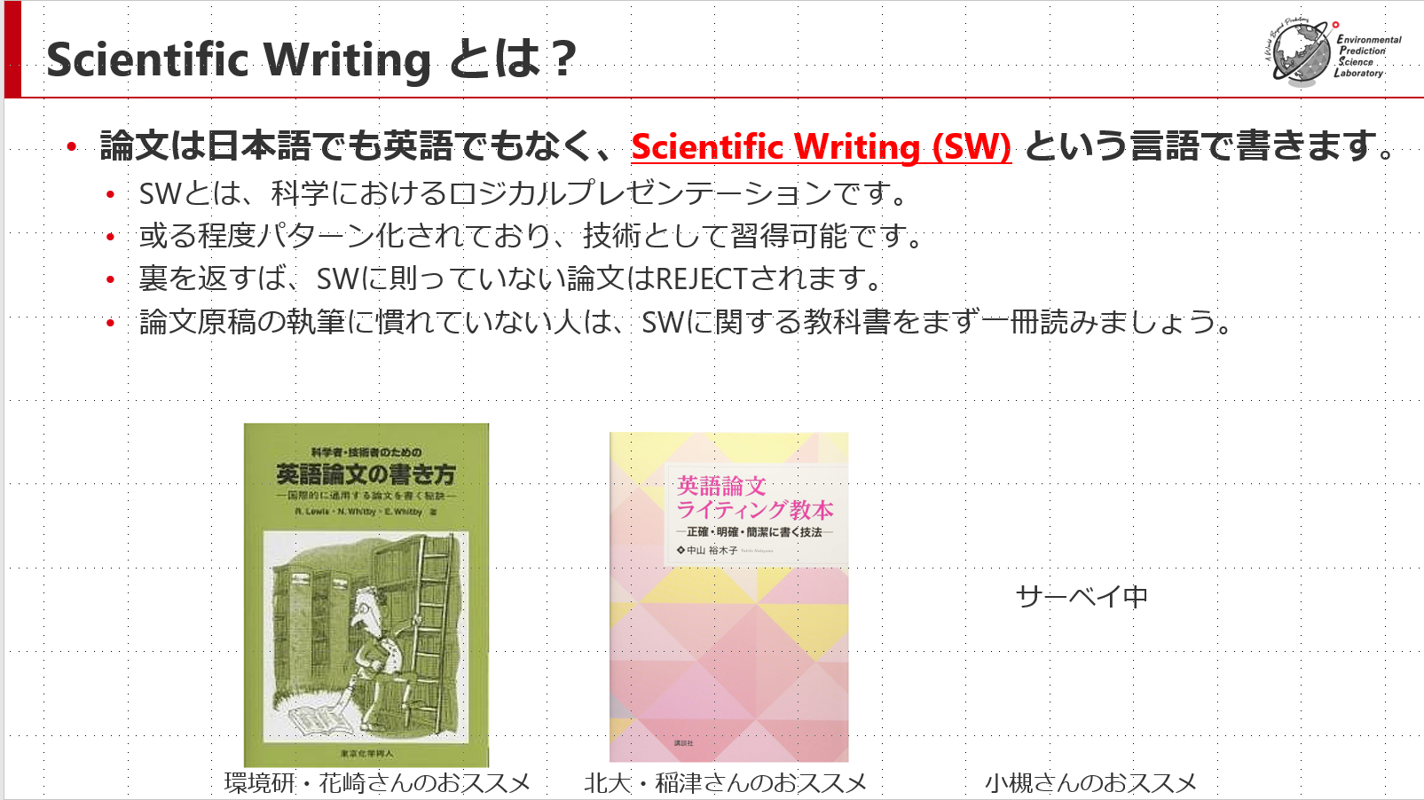
How to use this document (本資料の使い方)
Framework includes “template” explicitly.
Others are slides for explanations

Slide 4
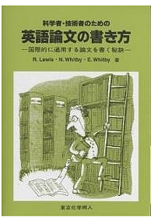
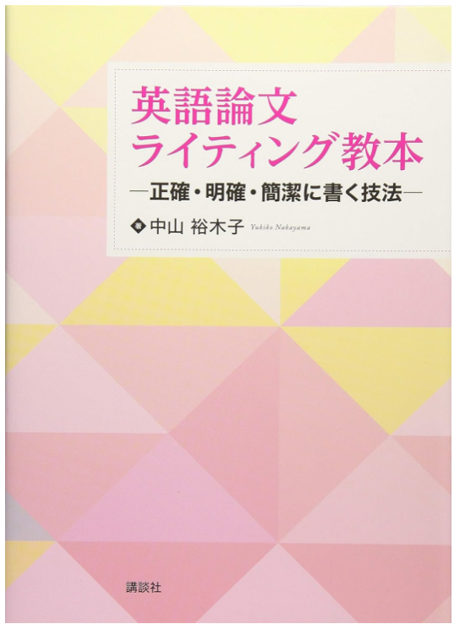
What is Scientific Writing (SW)？
論文は日本語でも英語でもなく、Scientific Writing という言語で書く。
  SWとは、科学におけるロジカルプレゼンテーションです。
  或る程度パターン化されており、技術として習得可能です。
  裏を返すば、SWに則っていない論文はREJECTされます。
  論文原稿の執筆に慣れてない人は、SWに関する教科書をまず一冊読みましょう。
サーベイ中
環境研・花崎さんのおススメ
北大・稲津さんのおススメ
小槻さんのおススメ

Slide 5
Scientific Writing: 導入
フレームは、日本語/英語の論文関係なく使えます。
  「英語の論文を書けない」という声を聞くことがあります。しかし、日本語・英語という言語問題でなく、「科学論文が書けない」場合が多いのではないかと、小槻は思ってます。
  英語は、日本語よりも論理的な言語であり、明確な論理が問われます。
「査読付き論文は書いたことある」という場合も、馬鹿にせず一度framework通りにやってみましょう。
  作業の効率化に気が付くはずです。
実験前に手順を踏めるようになったら、一段高みに登ることができます。
  必要な実験・解析・図が明確になり、効率が上がります
  仮説演繹のスキルが上がり、科学者として成長できます。
  ただし、３本くらい論文を書いてから身に着けてください。博士取得まではお勧めしません。

Slide 6




何故 Scientific Writing ？
(1) 論文が受理されるため
  SW出来ていないと、そもそも査読者に読んで貰えません。
(2) 効率のため
  先にロジックを固めた方が、圧倒的に効率的です。
  教員としてもReviewラクになります。出来上がったものを持って込まれても、コメントできないです。内容がひどいと、そもそも、からやり直しになります。
本資料
(1) 論文の骨格・論理
を作る (スケルトン)
(2) パラグラフ
を作成する
(3) 各パラグラフ
を書き下す (論文)
(4) 推敲する
(→論文投稿へ)

Slide 7
Scientific Writing: 手順
Step 0-1: 準備
  慣れないうちは、関連するFull Paperを３本全部読む (目安: 自分がFull Paperを3本出すまで)
    目を通すのではなく、最初から最後まで、全部読む
    これにより: 作るべき図、論理構成、使える英単語 を手に入れることが出来ます。
  読むべき論文が分からなければ、教員に相談しましょう。
Step 0-2: 穴埋め
  以下の質問をまずは埋めて下さい。
  スケルトンを作成するFirst Stepです。
Step 1: スケルトン
  論理と使用する作図を完成させる
  スケルトン作成までは、日本語でも英語でも構いません。
  ここまで出来たら、一度、教員に見せてください。
Step 2: パラグラフライティング (Topic Sentence)
  論文を書きだす前に、一度箇条書きにしてみましょう。
  研究室で参考になるパラグラフをこちらに置いています。
    \OneDrive - 国立大学法人千葉大学\Kotsuki-Lab2-Public\★WIP★_WriteManuscript(論文投稿に向けて)
      ★Step02_Paragraph_example(Muto_HESS2024)_jpn.docx

Slide 8
Scientific Writing: 論文の型
科学には、仮説演繹と呼ばれる「論理の型」がある。この型でないと、科学とは見做されない (REJECTされる)。
以下のフレームワークは、この型を創るものであることを、最初に認識しておこう。
(1) 研究対象:
  なんでその対象を研究するのか、社会的 or 科学的な必要性。
(2) 仮説:
  新しい現象を説明 / 問題を解決する方法 に関する仮説 と その仮説を得られた理由
(3) 予言:
  仮説をもとに、実証可能な予言 (testable hypothesis) を導く
(4)観察・実験:
  観察、実験をもとに、予言の正しさを評価する。
(5) 議論
  評価に基づき、仮説の真偽を判定する (どこまで結論できるか、限界は何か)
  最終的に仮説は反証されたのか、それとも受け入れられたのか
※ 実験や観察の結果は沢山あるのに、論文のまとめ方で苦しむ場合、この型にはまっていない場合が多い。
本当は、実験・観察を行う前に、仮説を持っておかないといけない。

Slide 9
Steps to Submit a Manuscript
Steps of the 1st Author
Steps of checkers
Mentors
Step 0: Fill Blanks
skelton
Advisor
Step 1: Skelton
Kotsuki
paragraph
Step 2: Paragraph Writing
Advisor
Kotsuki
Step 3: Manuscript Writing
Mentors
Step 4: Check List
advisor
Do Revisions
Colleagues
submit
Kotsuki

Slide 10
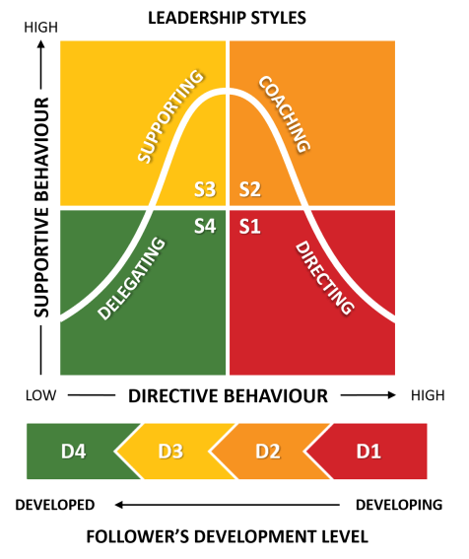
Steps to Submit Your Manuscripts
The goal is to enable researchers/students to write research papers
independently with only support, after co-authoring three papers together.
 | To be checked by Kotsuki
Your Experience | 1st paper (Directing) | 2nd paper (Directing) | 3rd paper (Coaching)
Step.0 Fill Blanks (穴埋め)
Step.1 Skelton (スケルトン) | ☑
Step.2 Paragraph (パラグラフ) | ☑ | ☑
Step.3 Manuscript (全文) | ☑ | ☑ | ☑

Slide 11
Step 0: Fill in the blanks
(Skelton Framework)

Slide 12
Template: Introduction (1) 社会・科学的文脈
Q: どんな社会的 and 科学的課題がありますか？
Q: What are social and scientific issues?
  A: ~~~
Q: その解決にはどんな研究が必要ですか？
Q: What kinds of researches are necessary for the issue?
  A: ~~~

Slide 13
Template: Introduction (2) 先行研究
Q: どんな先行研究がありましたか？
Q: what are previous researches?
  A: ~~~
Q: どんなことが明らかになってますか？
Q: What have been clarified from the previous researches?
  A: ~~~
Q: 先行研究の課題/限界はなんですか？
Q: What are limitations of the previous researches?
  A: ~~~

Slide 14
Template Introduction (3): 研究の位置づけ
Q: 本研究の目的 (Scientific Question)は何ですか？
Q: What is (are) Scientific Question of this manuscript?
  A: ~~~
Q: 本研究の独自の着眼点は何ですか？ (=同種の研究と何が違いますか？)
Q: What is (are) the essential difference of this study w.r.t. previous studies
  A: ~~~
Q: ざっくりどんな方法で、どんな研究をしますか？
Q: Explain your method and experiments briefly
  A: ~~~
Q: 本研究によりどんな成果/新しい発見が得られると想定していますか？
Q: What kinds findings/results you expect to get? (hypothesis)
  A: ~~~

Slide 15
Template: Method and Experiments
Q: どんな方法を使いましたか？ (概略)
Q: Brief summary of method and experiments
  A: ~~~
Q: どんな方法を使いましたか？ (詳細)
Q: Detailed explanations of method and experiments
  A: ~~~
Q: どんなデータを使いましたか？
Q: Data
  A: ~~~
Q: どんな実験をしましたか？
Q: Experiments
  A: ~~~
Q: 実験で検証したいことはなんですか？
Q: What is the purpose(s) of experiments?
  A: ~~~

Slide 16
Template: Results and Discussion
Q: どんな結果が得られましたか？
  A: ~~~
Q: 結果から言えることはなんですか？
  A: ~~~
Q: 先行研究とどんな違いがありますか？
  A: ~~~
Q: 実験/方法の限界はなんですか？
  A: ~~~

Slide 17
Template: Summary
Q: 研究で明らかにできたことは何ですか？
  A: ~~~
Q: 研究で明らかにできなかったこと/今後の課題は何ですか？
  A: ~~~

Slide 18
小槻言語化中 (未完成)
論文で問われるのは
  予測精度が良くなった、とかでは、なく
  「何が分かったか (どんな理解が深まったか)」。
  ここを深めないと、ちゃんとしたジャーナルには通せない
この「何が分かったか」の解像度が粗い場合が多い
  「実験Ａと実験Ｂで、実験Ｂが良くなった」は、分かったことではない。
例
  WGAN: 精度が良くなった → critic
  ClimaX-LETKF: 同化サイクルが動いた → EnKFがAIモデルの診断に使えるという視点を提供

Slide 19
Step 1: Skelton
(スケルトン; 骨格)

Slide 20
やること
次のSkelton Templateを今回の論文にUpdate
  (1) 章だけでなく、節まで落とし込む
    例) 2. Method
      2.1 Ensemble Data Assimilation
      2.2 Cloud Microphysics Scheme
      2.3 Model Parameter Estimation
      2.4 DPR Observation
  (2) 論文に用いる図を決めてどこに配置するか決める
良くある変形パターン
  Experimentsは別の章にする
    書く内容が多いから
  Results and Discussionを１つの章にする
    分けられるなら、分けた方が良い。というのも、科学論文で一番大事なのは、IntroductionとDiscussionだから。

Slide 21
よくある過ち
不必要な図が多い
  図のために論文があるのではない。論文のロジックのために必要な図を残す。
  図が12枚を超えたあたりから、査読者としては論文を読むのがつらくなってくる。
    「伝えたいメッセージ」が分からなくなってくる。
図が雑
  やりなおし。普段から論文や他人の発表を聞いて、良い図・良くない図を見る目を養わないといけない。
  図の文字が小さくて読めないのも、ご法度。何度でも修正してもらいます。
注意: これは査読付き投稿論文の話です。
卒論・修論・博論では気にしなくていいです。

Slide 22
Skelton Template
1. Introduction
  社会的文脈 (intro 1)
  先行研究とその限界 (intro 2)
  研究の内容と位置づけ (intro 3)
2. Method and Experiments
  方法 (概略)
  方法 (詳細)
  データ
  実験
  実験の狙い
3. Results
  結果
  結果の解釈/結果から言える事
4. Discussion
  先行研究との差異
  実験/方法の限界
5. Summary
  研究で明らかにできたこと
  研究で明らかにできなかったこと/今後の課題

Slide 23
補足
自分の書こうとしている論文がTemplateに合わなければ、このタイミングで小槻に相談して下さい。

Slide 24
Step 2: Paragraph Writing
(パラグラフ)

Slide 25
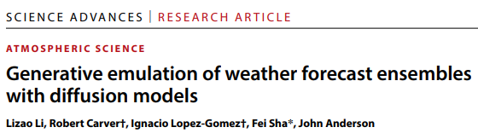
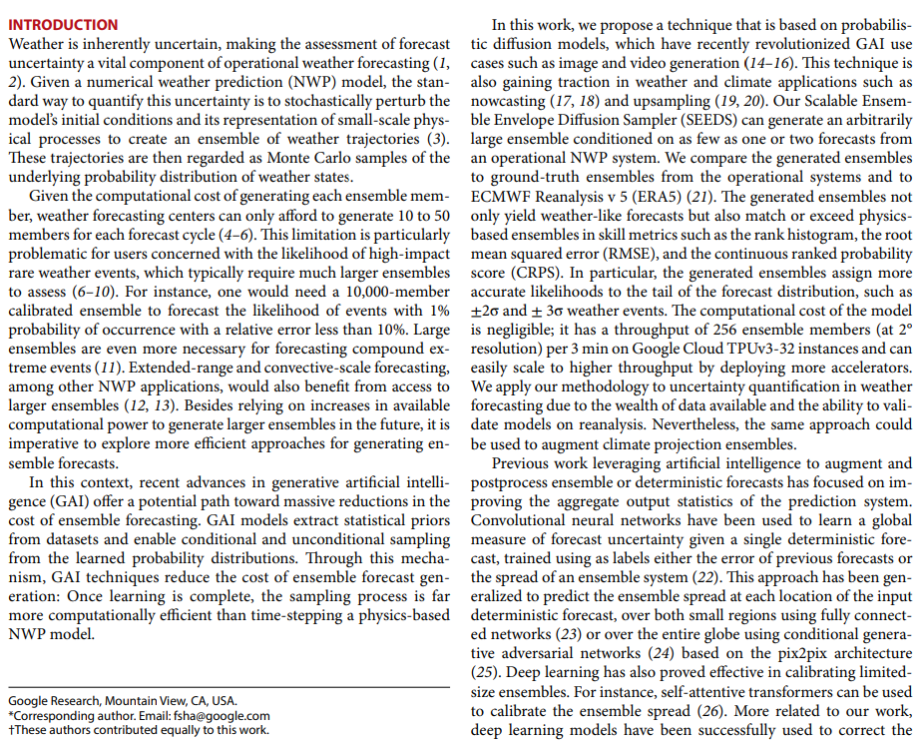
The Point of Paragraph Writing
topic sentences
Papers are written as follows:
Topic Sentence A
  Support sentence (A-1)
  Support sentence (A-2)
  …
Topic Sentence B
  Support sentence (B-1)
  Support sentence (B-2)
  …
…
IMPORTANT!
You can understand the whole paper!
just by reading the topic sentences.

Slide 26
Steps to Paragraph Writing
(1) to write topic sentences first
(2) to write support sentences to complete paragraph
For that purpose, following writing style is efficient
  PPT-based, or
  mark-down

Slide 27
An Example: (1) Topic Sentence Writing
The intensification of weather-induced disasters due to climate change is becoming increasingly severe worldwide.
Since Google DeepMind issued the first artificial intelligence (AI) weather prediction model, deep learning-based weather prediction research has shown rapid growth.
However, research that couples AI-based weather prediction models with data assimilation remains limited.
This study proposes using ensemble data assimilation for diagnosing AI-based weather prediction models
…
Kotsuki et al. (2025; GMD)

Slide 28
An Example: (2) Support Sentence Writing
The intensification of weather-induced disasters due to climate change is becoming increasingly severe worldwide.
  In a recent risk report, the World Economic Forum (2023) indicated that extreme weather is among the most severe global threats.
  To address extreme weather events, further advancements in weather forecasting are essential.
  There are two essential components for accurate weather forecasting
Since Google DeepMind issued the first artificial intelligence (AI) weather prediction model, deep learning-based weather prediction research has shown rapid growth.
  A number of AI weather prediction models have been proposed even by private information and technology
  These machine learning approaches have been shown to be competitive with state-of-the-art NWP models
  Progresses in AI-based weather prediction has been supported by the expansion of benchmark data and evaluation algorithms
  Notably, most AI-based weather prediction models use the Vision Transformer (ViT) neural network architecture
  The ViTwas demonstrated to be effective in weather prediction as well
However, research that couples AI-based weather prediction models with data assimilation remains limited.
  This limitation is partially due to the fact that long-term sequential data assimilation experiments are needed for the evaluation of data assimilation systems
  Conventional data assimilation methods used in NWP systems can be categorized into three groups: Var, EnKF, PF
    Review
  However, no study has succeeded in employing ensemble Kalman filtering with AI models
  Ensemble-based methods, such as ensemble Kalman filters (EnKFs) and particle filters, also offer benefits for AI models.
This study proposes using ensemble data assimilation for diagnosing AI-based weather prediction models
  …
Kotsuki et al. (2025; GMD)

Slide 29
Paragraph Writing の例
査読付き論文の例
  OneDrive - 国立大学法人千葉大学\Kotsuki-Lab2-Public\★WIP★_WriteManuscript(論文投稿に向けて))
    ★Manuscript_Step02_Paragraph_example(Muto_HESS2024)_jpn.docx
卒論・修論の例
  OneDrive - 国立大学法人千葉大学\Kotsuki-Lab2-Public\★FINALIZED★_卒業論文・大学院入試(論文・要旨・PPT)\★卒論・修論_スケルトン参考例
    FY2024_Step02_Paragraph_tShimabukuro_v20250107.docx
誰か良い例をお願いします。
研究室のお手本にします。

Slide 30
Step 3: Manuscript Writing
(全文執筆)

Slide 31
査読者のよく抱く気持ちを知っておこう！
(1) 問題外 (なめてんのか)
  論文のフォーマットが違う。フォント種やサイズが途中で変わったりする
  図のキャプションが読み取れない。
  → 丁寧に仕事しねーやつの論文をなんで読まないかんねん。俺かて忙しい時間使って論文読んでんねん。REJECTやこんなの。
(2) 押し売りに見える。自分の話ばっかり。
  独自性あるって言ってるけど、これやる意味あるん？
  他の研究と比較した時にどういう位置づけなん？
(3) 学術的な重要性がわからない
  学術的問い、国内外の研究との比較がなされていない
(4) 「読み取ってください」じゃねーよ！
  わいは、君のお母さんじゃないねん。
  結果、実験、議論がわかるように謙虚に努力してくれ。当たり前やろ、それくらい。

Slide 32
Step -1: Arcanum
(奥義)

Slide 33
奥義: 実験を始める前に論文を書く
前提
  これはエキスパート向けです。
  最低でも英語論文3本は出版した後から取り入れましょう。
やること
  実験を始める前に、イントロ、方法、予測される結果を書いてしまう。

Slide 34
An Example
Introduction
  ＡＩの気象分野応用が進んでいる。
    拡散モデルによる超解像・アンサンブル生成、ＡＩ天気予報モデルによる予報タスク、Transformer/Swin Unetによる降水量予測など
    一般的なＡＩは数値的な気象データを処理するものであるが、LLMモデルによる言語解析の研究も進みつつある (実況資料生成など)
    本研究では、ＬＬＭにより、テキストとして残された情報から気象に関する情報が抽出可能かを検討する。
  古気候復元の文脈。
    テキスト情報からの気象情報抽出については、特に古気象の分野で進みつつある。
    例えば、Wang et al. (202X; MWR) では、日本の古日記情報から天気情報を読み取り、それをデータ同化することで過去の気象情報の復元精度改善に成功している (他にもいくつか論文があるはず)
    しかし、テキストには、大雨・災害の発生有無・風などの情報も残されており、より多くの気象復元情報を引き出せるポテンシャルを有する。
  本研究の目標は、LLMを活用することで、テキスト情報からより多くの気象情報を抽出する方法を開拓することである。
    ここでは、訓練済みのLLM、具体的にはBERTを用いてテキスト情報をデコードし、そのデコード情報から気象情報を復元することを試みる。
    本研究では、その技術開発の第一歩として、20XX-20Xx年における気象再解析と、気象庁による気象概況を使用する。
    気象概況は、気象情報から作成されたものであるが、当然のことながら情報量は削減されており、その限られた情報量からどの程度の気象情報を復元可能かを検討する。
    特に、テキスト情報からより多くの気象情報技術を抽出するため、Consistency Learningを用いることでその有用性を評価する。
Data and Method
  Data
    言語情報、日付の情報
    気象情報: 地表面気圧、地表面気温、地表面降水量に限る (アノマリ情報に変換しておく)
  Deep Learning Models
    SDVAE:これで再解析情報は事前に情報圧縮しておく (訓練を軽量化するために)
    LLM/BERT
    Conditional Diffusion Model
  Inference
    定義
      x: BERTでEmbedされたテキスト情報とする、y: SDVAEで低次元化された気象情報とする
      f(x) はxからyを推論するconditional diffusion、g(y)はyからxを推論するconditional diffusion
    実験1: f(x)=y を訓練、ここで、fはconditional diffusion model
    実験2: Consistency learningの導入: g(f(x))=x と f(y(g)) = y の二つの訓練を行う。これにより、例えばx or y だけから fやgを推論可能になる
    訓練期間、テスト期間
  Results
    気温、地表面気圧、地表面降水量の推論スコアの比較
    事例
      上手く言った事例
      大外しした事例
    SHAP (うまくいけば)
将来展望
  本研究でも用いたLLM/BERTは、地球科学を対象としたものではない。今後、地球科学向けのLLMによるデコード機能を活用することができれば、更なる発展が期待できる。

Slide 35
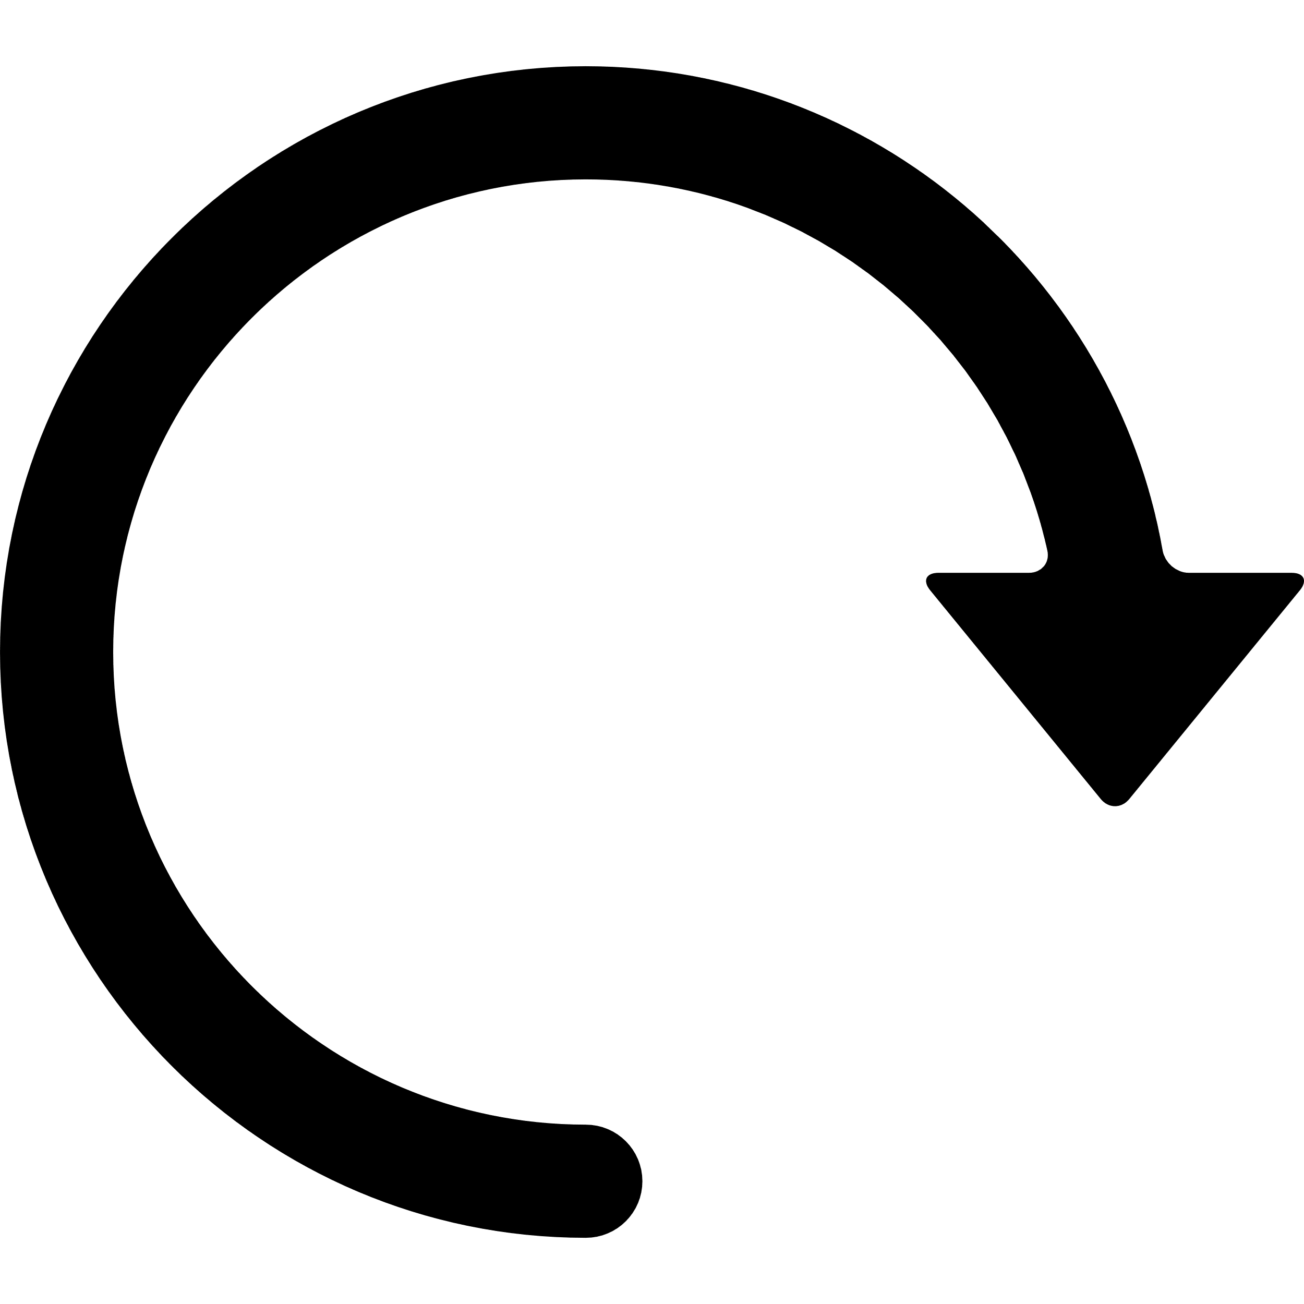
「実験を始める前に論文を書く」の背景
backgrounds not written in articles
(論文で語られない背景)
Failure
(失敗)
things written in articles
(論文で語られる事)
Issue
(課題)
Observation
Survey
(観察・調査)
Wonder
(疑問)
Hypothesis, RQ
(仮説, 問題定義)
Exp. Design
(実験デザイン)
Experiment
(実験)
Analysis
(分析・考察)
Publication
(報告)
Knowledge
(知識)
・一般に、科学の流れは上のようになっている
・小槻の観察によれば、研究が上手く進まない/論文化できない場合
× 実験が上手くいかない: ここに原因があるのではなく
〇 仮説・実験のデザイン: ここに原因がある
ある程度、自分の思うように実験ができるようになったら、
- 仮説、問題定義する力
- それに基づいて実験を設計する力
を身に着けていかないといけない
Philosophy
(哲学・美学)
Project
(プロジェクト)
Politics
(政治)

Slide 36
「実験を始める前に論文を書く」の効果
(1) 直接効果: 実験の効率化
  この技を身に着けないと、膨大に実験を回して、その実験結果を見比べながら、どうやって論文のロジックを作るのかを考えることになる。
  一方で、この技を身に着けると、「人を納得させるには、どのような実験をデザインするのか」という視点で実験デザインが可能になり、効率性が相当上がることになる。
(2) 間接効果:「仮説・実験デザイン」の力の向上
  仮説演繹の力が付くことである。仮説を持って実験できるようになるため、もし上手くいかなくても、「想定していた結果が出ないのは何故だろう？」「仮説が間違っていたのか？」「実験デザインが適切ではなかったのか？」と振り返り・フィードバックをかけることが出来る。
  そのため、自分自身の仮説実験デザインの力を高めることが出来る。
  何をするにせよ、フィードバックを掛けないと、その力は伸びない。

Slide 37
Appendix
小槻の独り言

Slide 38
思うこと
Scientific Writingを教えてくれる研究室は少ないです。
  小槻自身も、体系立てて教わったことはなく、体得した。
  英語論文が一般的ではない研究室でも、こんなこと考えない。
    残念ながら、日本語の論文は、ロジカルプレゼンテーションがしっかりしてなくても、アクセプトされてしまう。
  できる研究者は感覚的に出来る、ので言語化されにくい。
  「科学論文の書き方」みたいな本はたくさんありますが、あまり地球科学向けの本はない。
    医学や化学だと多く見かけます。が、あちらは実験的なHARD FACT (事実) が強い分野なので、仮説を積み上げる地球科学の論文には、参考にならない意見も多い、と思う。

Slide 39
SWの本質は？
Scientific Writing、穴埋め・フレームとして使うこともできる。
ただもっと理解したい時、その本質は、経験科学とロジカル・プレゼンテーションの２つにあるのだと、小槻は思っている。
経験科学
  SWとは「仮説を積み上げて知の巨人を成長させる」という経験科学の営みそのものである。
  知の巨人を成長させるために、Introductionで「現在の知の巨人 (仮説の最前線)」を示し、Discussionでその成長を論理的に示すのが科学論文である。
  その観点に立てば、論文ではDiscussionが大事なことが分かってくる。そして、出来る科学者ほど、このDiscussionが素晴らしい。
  「得られた結果からどこまで言えるのか？」「実験から言えないことは何か？」「将来に繋がる示唆は何か？」「どんな仮説が新たに得られたか？」など、Discussionが深められるようになったら、科学者として一人前だと、小槻は思う。
  一方で、キャリアが不十分な場合、このDiscussionが難しい。結果の説明に終始してしまう。ここを一歩深められるか否かが、科学者として大事だと思う。
ロジカル・プレゼンテーション
  ピラミッド・ストラクチャーの様に、縦の論理と横の論理を組み合わせ論理を彫り込んでいくイメージ
  経営コンサルのプレゼン資料も、同じように彫り込まれている。まず論理の骨組みを作って、それから詳細を作り込んでいく。

